Slide 1
POSTER NASIL HAZIRLANIR

Slide 2
POSTER SUNUM NEDİR?
Bilimsel bir çalışmanın sonuçlarının görsel unsurlar ve anlamlı özetlemeler kullanılarak afiş boyutunda düzenlenmesi ile ortaya çıkan görsel ürün poster olarak adlandırılmaktadır.

Slide 3
POSTER NASIL HAZIRLANIR?
Bir posterin hazırlanmasında öncelikle posterin İçeriğinin bilimsel araştırma yöntemlerine uygun bir biçimde oluşturulması önemli bir yer tutar.
İçeriği olgunlaşmamış bir poster görsel olarak güçlü olsa da amacına ulaşmamıştır.
Bu sebeple posterin hazırlanmasından önce poster konusunun bilimsel araştırma tekniklerine uygun olarak tamamlanması doğru olan yöntemdir.

Slide 4
POSTER NASIL HAZIRLANIR?
Tüm dünyada kullanılan yaygın bazı poster formatları ortaya çıkmıştır. Bunlardan en yaygınlarından birisi IMRAD’dır.
Introduction(Giriş),
Method(Yöntem),
Results(Sonuçlar),
Analysis(Analiz)
Discussion(Tartışma-Sonuç).
Buna uygun bir poster düzenlemesini bir sonraki sayfada görebilirsiniz.

Slide 5
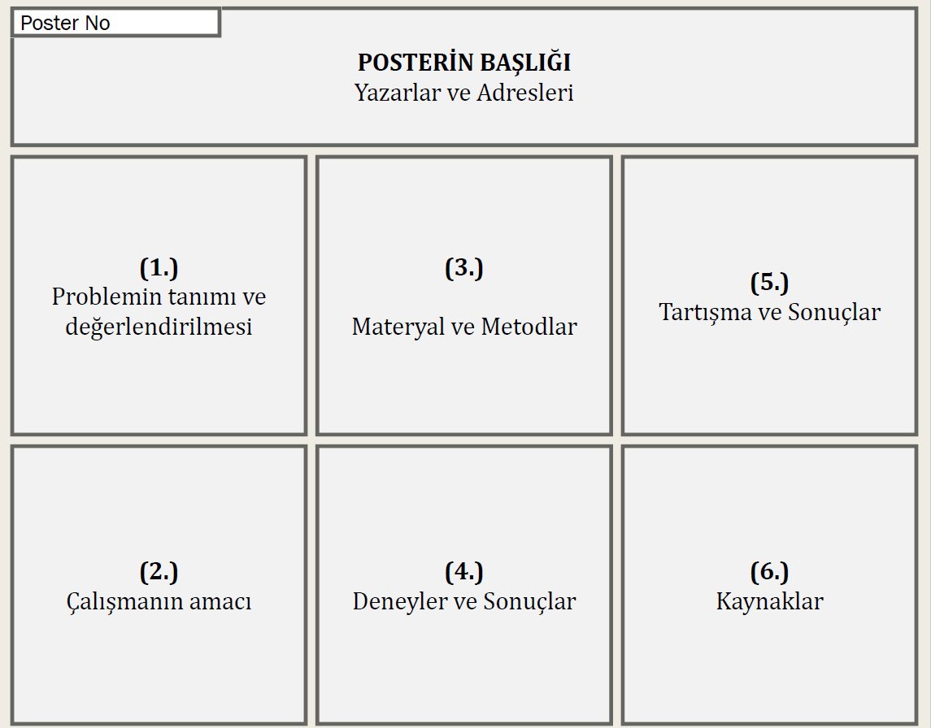

Slide 6
POSTER NASIL HAZIRLANIR?
Posterin ana şablonunun belirlenmesinde posterin büyüklüğü ve içeriği dikkate alınmalıdır.
Bunun için poster şablonu belirlenirken öncelikle daha küçültülmüş bir ölçekte(örneğinA4) bir taslak hazırlanmasının büyük faydaları bulunmaktadır.
Taslak sadece kağıt ve kalemle hazırlanabileceği gibi Microsoft Word yada PowerPoint gibi kelime işlemci programları kullanılarak da hazırlanabilir.
Taslak hazırlanırken olası sorunlarda önceden öngörülebilmiş olur.

Slide 7
Poster şablonu sonsuz denebilecek kadar çok seçenekle hazırlanabilir. Ama bazı temel kurallara uyulması posterin daha okunaklı ve amacına ulaşır olmasını sağlayacaktır.
Poster tasarımının estetik ve görsel olarak al benili hale getirilmesi oldukça fazla vakit alabileceğinden şablon belirlendikten sonra postere konacak metnin belirlenmeside yerinde olacaktır.
Metinler net,kısa ve öz olmalı,alıntı içeriyorsa kaynak gösterilmelidir.

Slide 8
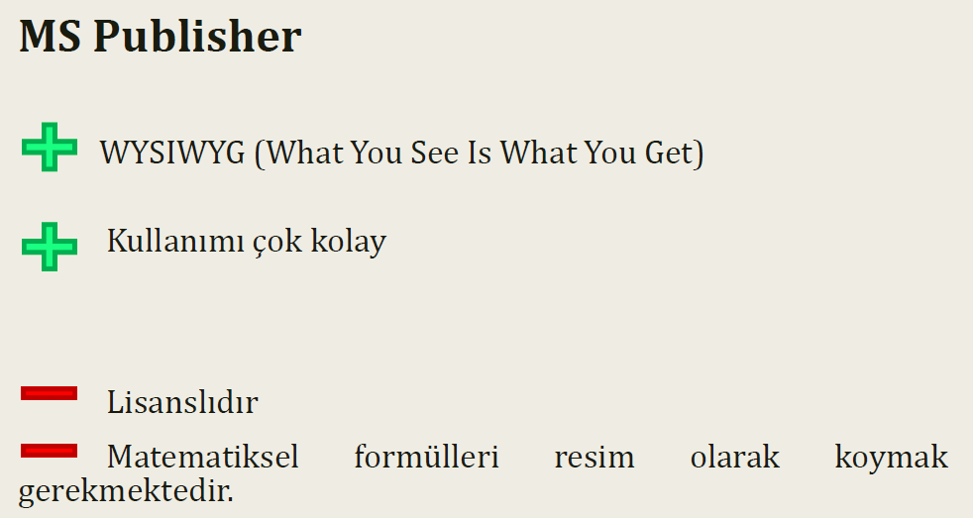
POSTER HAZIRLAMADA KULLANILABİLECEK YAZILIMLAR

Slide 9
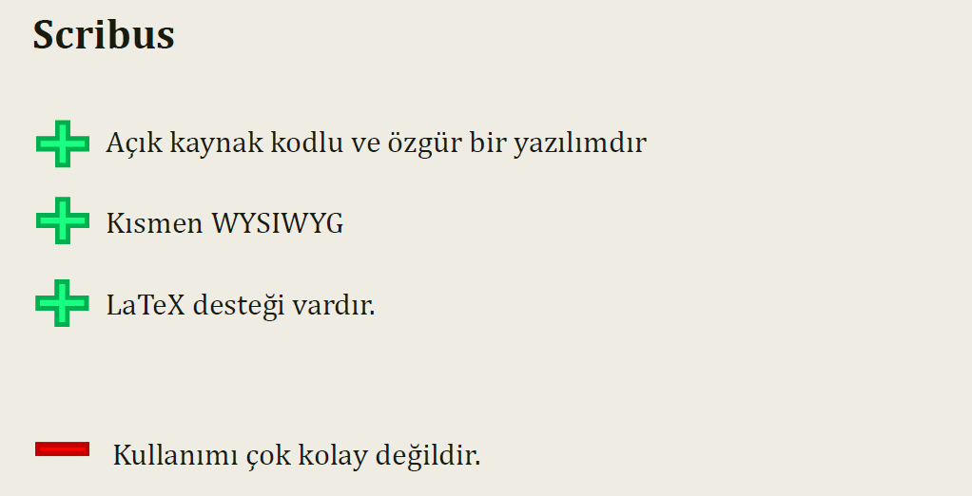

Slide 10
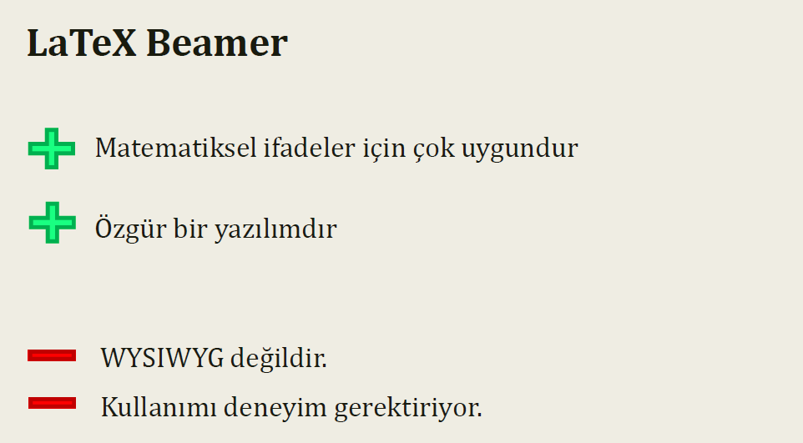

Slide 11
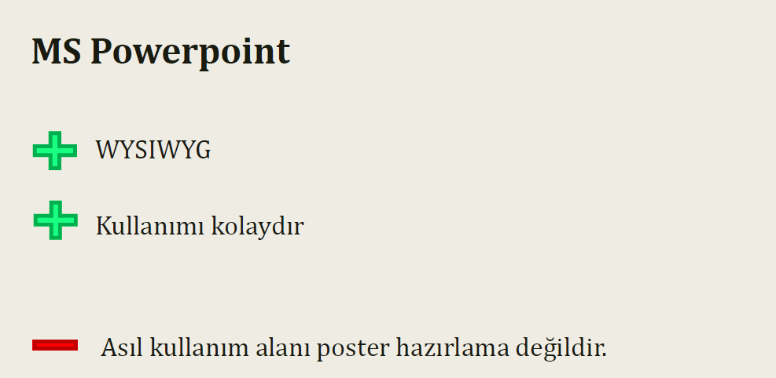

Slide 12
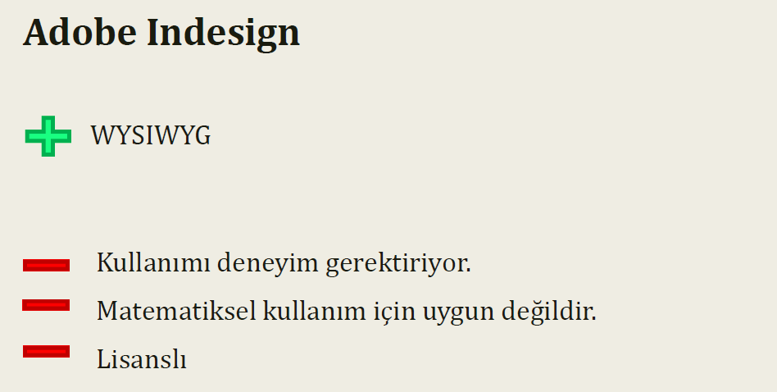

Slide 13
İnternette “academic poster template” başlığı ile arama yapıldığında birçok ücretsiz PowerPoint hazır poster şablonuna ulaşılabildiği gibi PowerPoint programının olanakları kullanılarak da birçok poster tasarımı yapılabilir.

Slide 14
BAŞARILAR DİLİYORUM..☺

